Slide 1


Certificates - PKI

Slide 2
Public Key Infrastructure
Probleem bij public key:
Garanderen dat een bepaalde public key bij die bepaalde persoon hoort
A wil bericht sturen naar B
A vraagt public key van B
B stuurt die naar A, maar wordt onderschept door C
C stuurt zijn public key naar A
A vercijfert bericht met public key van C en verstuurt dit naar B
C onderschept dit bericht, ontcijfert met zijn private key, verandert en vercijfert met zijn public key-> stuurt verder naar B
PKI biedt faciliteiten en maatregelen voor het beheer van public keys

Slide 3
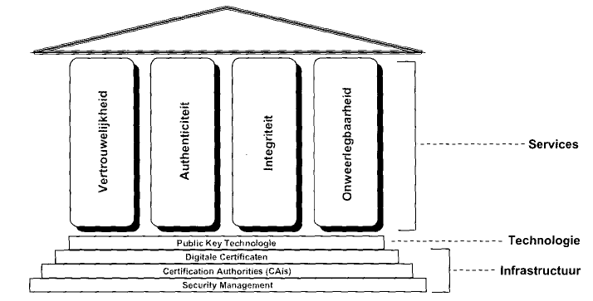
Public key infrastructuur
Wat is PKI?
Technologie: public key technologie gebruikt voor encryptie, samen met digitale certificaten
Infrastructure: certification authorities en security management
Services: vertrouwelijkheid, authenticiteit, integriteit en onweerlegbaarheid

Slide 4
Digitale certificaten
Certificaat verbindt een publieke sleutel aan een individu of organisatie
= elektronische identiteitskaart
Uitgereikt door een Certification Authority (CA)
= trusted third party
Gebaseerd op de X.509v3-standaard, ze zijn dus gestandariseerd!

Slide 5
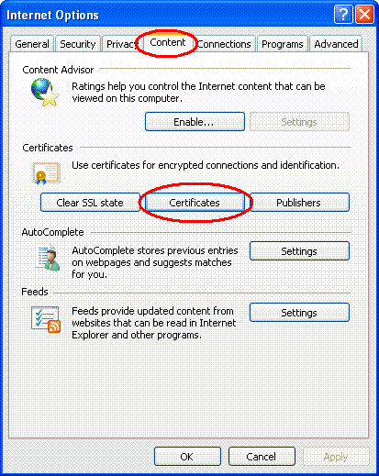
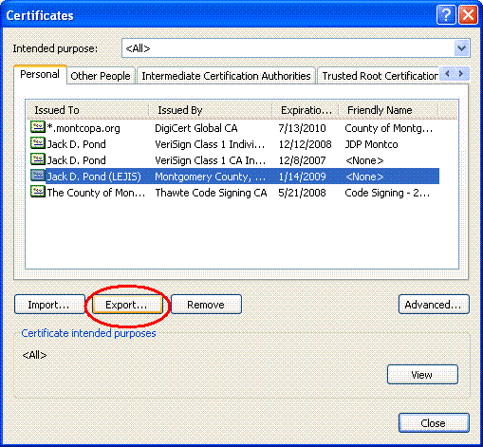
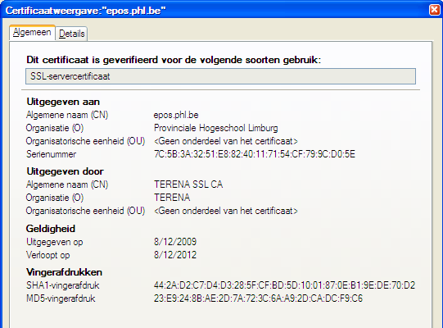
PKI - certificaten
Inhoud certificaat:
Public key + extra gegevens
Elektronisch ondertekend door CA
Door die handtekening garandeert de CA dat public key in certificaat bij een bepaalde persoon hoort
Als je CA vertrouwt, dan wordt ook inhoud certificaat vertrouwd
X.509 certificaat:
Versienummer, serienummer, uitgever, geldigheidsperiode,eigenaar, handtekening CA,...
Verbindt een distinguished name (DN) aan publieke sleutel
DN: serie van naam value paars
OU (organisatie)= Jansen, CN (gebruikersnaam)=Henk Jansens

Slide 6
Soorten certificaten
Persoonsgebonden certificaat
Gekoppeld aan 1 persoon
Rolgebonden certificaat
Rol die een persoon vervult binnen een organisatie
Toepassingsgebonden certificaat
Applicaties die zelf gegevens (veilig) versturen, gaan die gegevens ondertekenen, bv een server die log-info iedere dag doorstuurt naar een aantal admins
SSL-servercertificaat
Beveiligd verbinding tussen client en server (bv Citrix and the sort)
Identificatie van het IP-adres + domain name van de server
Gebruiker zit op de juiste website en gegevens die hij invult kunnen niet door derden worden afgeluisterd
Signing certificaat
Ondertekening van software: code afkomstig van ondertekenaar (Bv. Java Web Start – Signed jar)

